Slide 1

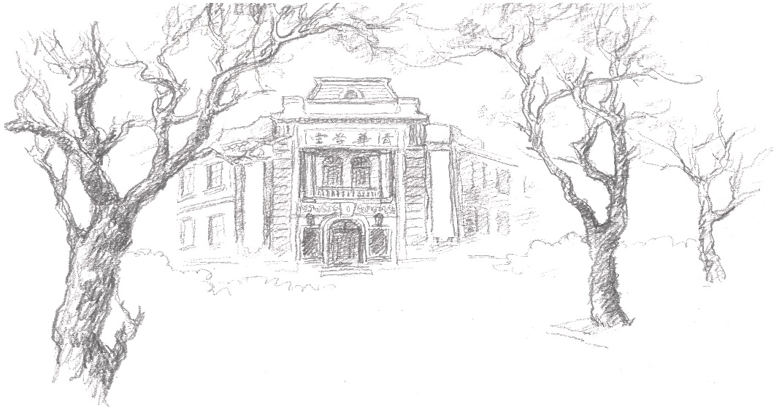
计算机原理与系统 12 优化I 编译器局限与一般优化原则
范静涛 | fanjingtao@tsinghua.edu.cn

Slide 2
性能优化是多层次的

Slide 3
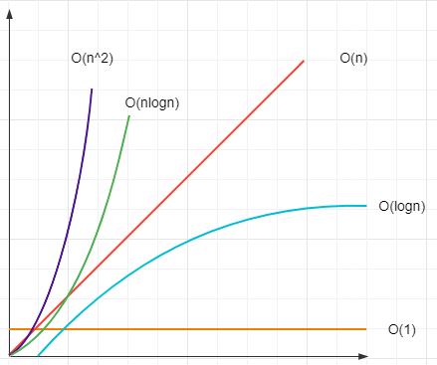
分层次实现性能优化
算法级：优化O()
代码级：优化常数因子，仍然是多层次的（算法、 数据表示/结构、过程、循环，特别是重点优化内循环）
系统级：编译器优化
执行优化（CPU/RAM）
剖析评价（Profiling）

Slide 4
编译器的局限

Slide 5
编译优化的平衡(Trade-off)考虑
在基本约束条件下运行
不能引起程序行为的任何改变
无法真正理解程序
对程序员来说很明显的行为，可能会因语言和编码风格而变得模糊/混乱
深入优化往往降低程序可读性和模块性
程序易出错，难以修改和扩展

Slide 6
编译优化的平衡(Trade-off)考虑
大多数分析只在过程范围内进行
在大多数情况下，全程序分析过于昂贵
新版本的GCC在单个文件中进行过程间分析。但是, 不做文件间的代码分析
大多数分析都是基于静态信息的
编译器很难预测运行时的输入

Slide 7
编译优化的“变与不变”
编译后，执行顺序可能与源代码顺序不同
当有疑问时，编译器必须是保守的
反汇编并分析代码，是理解编译器运作的最有效手段
修改源代码，试着控制编译器产生更高效的机器指令实现
试图欺骗编译器产生高效代码
保证可读性、模块化、可移植性等。性能虽不是最好，但比用汇编好

Slide 8
优化编译器——编译器友好的代码
提供从源代码到机器指令的有效映射
寄存器分配
代码选择与排序（调度）
消除死代码
消除轻微的低效率问题
源程序稍变一下，编译器优化方式与性能变化很大
消除“渐进低效”(asymptotic inefficiency)
由程序员来总体选择最佳的算法
大O往往比常数因子更重要，但常数因子也很重要
很难克服“优化障碍”
潜在的内存别名(memory aliasing)
潜在的函数副作用
利用多线程多核并行，提高程序并行性-降低数据相关

Slide 9
脱离具体编译器和处理器的
一般化优化思路

Slide 10
代码移动(Code Motion)
void set_row(double* a, double* b, long i, long n){
for (long j = 0; j < n; j++) {
a[n * i + j] = b[j];
}
}
减少计算执行的频率
如果它总是产生相同的结果，将代码从循环中移出
void set_row(double *a, double *b, long i, long n){
long ni = n * i;
for (long j = 0; j < n; j++) {
a[ni + j] = b[j];
}
}

Slide 11
代码移动(Code Motion)
void set_row(double* a, double* b, long i, long n){
for (long j = 0; j < n; j++) {
a[n * i + j] = b[j];
}
}
set_row:
testq %rcx, %rcx # Test n
jle .L1 # If 0, goto done
imulq %rcx, %rdx # ni = n*i
leaq (%rdi,%rdx,8), %rdx # rowp = A + ni*8
movl $0, %eax # j = 0
.L3: # loop:
movsd (%rsi,%rax,8), %xmm0 # t = b[j]
movsd %xmm0, (%rdx,%rax,8) # M[A+ni*8 + j*8] = t
addq $1, %rax # j++
cmpq %rcx, %rax # j:n
jne .L3 # if !=, goto loop
.L1: # done:
ret
GCC –O1优化
void set_row(double *a, double *b, long i, long n){
long ni = n * i;
double *rowp = a + ni;
for (long j = 0; j < n; j++) {
*rowp++ = b[j];
}
}

Slide 12
代码移动(Code Motion)
妨碍优化的因素/优化障碍#1: 函数调用
void lower(char *s) {
for (size_t i = 0; i < strlen(s); i++) {
if (s[i] >= 'A' && s[i] <= 'Z') {
s[i] -= ('A' - 'a');
}
}
}
这段代码，GCC -O1,也不会将strlen前移到循环外，为什么？
①不清楚有没有副作用(Side Effect)：比如strlen修改/依赖某一全局变量，每次执行结果可能不同
②不清楚对s[i]的修改是否会影响到strlen的结果
不敢

Slide 13
代码移动(Code Motion)
妨碍优化的因素/优化障碍#1: 函数调用
代码移动改变O()
strlen在循环内。当字符串长度2倍时，时间变成4倍，O(n²)
strlen在循环内。当字符串长度2倍时，时间变成2倍，O(n)
strlen在内
strlen在外

Slide 14
减少过程调用 (Reduction in Procedure Calling)
long f();
long func1() {
return f() + f() + f() + f();
}
long func2() {
return 4 * f();
}
func1和func2是否等价？
long Counter = 0;
long f(){
return Counter++;
}
现在呢？

Slide 15
减少过程调用 (Reduction in Procedure Calling)
减少过程调用 (Reduction in Procedure Calling)
注意
编译器将函数调用视为黑盒：默认有副作用
在函数附近进行弱优化：位置、调用次数不变
改进
使用 inline 内联函数。至少用 –O1 ，但仅限于单一文件之内
程序员自己做代码移动

Slide 16
f():
movq Counter(%rip), %rax
leaq 1(%rax), %rdx
movq %rdx, Counter(%rip)
ret
func1():
pushq %rbx
call f()
movq %rax, %rbx
call f()
addq %rax, %rbx
call f()
addq %rax, %rbx
call f()
addq %rbx, %rax
popq %rbx
ret
func2():
call f()
salq $2, %rax
ret
Counter:
.zero 8
减少过程调用 (Reduction in Procedure Calling)
long f();
long func1() {
return f() + f() + f() + f();
}
long func2() {
return 4 * f();
}
GCC –O1
long Counter = 0;
long f(){
return Counter++;
}

Slide 17
减少过程调用 (Reduction in Procedure Calling)
long f();
long func1() {
return f() + f() + f() + f();
}
long func2() {
return 4 * f();
}
func1():
movq Counter(%rip), %rax
leaq 4(%rax), %rdx
movq %rdx, Counter(%rip)
leaq 6(,%rax,4), %rax
ret
func2():
movq Counter(%rip), %rax
leaq 1(%rax), %rdx
movq %rdx, Counter(%rip)
salq $2, %rax
ret
Counter:
.zero 8
GCC –O1
long Counter = 0;
inline long f(){
return Counter++;
}
inline看似函数，并非函数
https://www.cnblogs.com/fnlingnzb-learner/p/6423917.html?ivk_sa=1024320u
https://www.cnblogs.com/chaohacker/p/14106173.html

Slide 18
复杂运算简化(Reduction in Strength)
替换高代价的操作
移位替代乘法/除法
16*x → x << 4
实际效果依赖于机器
取决于乘法或除法指令的成本，Intel Nehalem CPU整数乘需要3个CPU周期
加法代替乘法：识别产生乘积的序列（Recognize sequence of products）
int ni = 0;
for (i = 0; i < n; i++) {
for (long j = 0; j < n; j++) {
a[ni + j] = b[j];
}
ni += n;
}
for (i = 0; i < n; i++) {
int ni = n * i;
for (long j = 0; j < n; j++) {
a[ni + j] = b[j];
}
}

Slide 19
共享公用子表达式(Share Common Subexpressions)
// Sum neighbors of i,j
up = val[(i - 1) * n + j ];
down = val[(i + 1) * n + j ];
left = val[ i * n + j - 1];
right = val[ i * n + j + 1];
sum = up + down + left + right;
long Pos = i * n + j;
up = val[Pos - n];
down = val[Pos + n];
left = val[Pos - 1];
right = val[Pos + 1];
sum = up + down + left + right;
leaq 1(%rsi), %rax # i+1
leaq -1(%rsi), %r8 # i-1
imulq %rcx, %rsi # i*n
imulq %rcx, %rax # (i+1)*n
imulq %rcx, %r8 # (i-1)*n
addq %rdx, %rsi # i*n+j
addq %rdx, %rax # (i+1)*n+j
addq %rdx, %r8 # (i-1)*n+j
imulq %rcx, %rsi # i*n
addq %rdx, %rsi # i*n+j
movq %rsi, %rax # i*n+j
subq %rcx, %rax # i*n+j-n
leaq (%rsi,%rcx), %rcx # i*n+j+n
重用表达式的一部分
GCC 使用 –O1 选项实现这个优化

Slide 20
消除内存别名(Remove memory aliases)
妨碍优化的因素/优化障碍#2: 内存别名
内存别名：对于相同内存的多个不同名引用（两个指针变量指向相同实体）
影响：代码失效、非预期结果
int a = INT_MAX, b = 2;
①swap_XOR(&a, &b);
printf("%d %d\n", a, b); // 2 2147483647
②swap_add(&a, &b);
printf("%d %d\n", a, b); // 2147483647 2
③swap(&a, &b);
printf("%d %d\n", a, b); // 2 2147483647
④swap_XOR(&a, &a);
printf("%d %d\n", a, b); // 0 2147483647
⑤swap_add(&b, &b);
printf("%d %d\n", a, b); // 0 0
⑥swap(&a, &a);
printf("%d %d\n", a, b); // 2 2147483647
void swap_XOR(int* a, int* b) {
*a = *a ^ *b;
*b = *a ^ *b;
*a = *a ^ *b;
}
void swap_add(int* a, int* b) {
*a = *a + *b;
*b = *a - *b;
*a = *a - *b;
}
void swap(int* a, int* b) {
int temp = *a;
*a = *b;
*b = temp;
}
观察
结果

Slide 21
消除内存别名(Remove memory aliases)
妨碍优化的因素/优化障碍#2: 内存别名
编译器不知道：函数调用何时发生，实参是否使用了内存别名（因为可能存在地址运算，无法通过静态分析预知）
编译器的应对（硬怼）方法：保守的方法是不断读和写内存，即使这样效率不高
// Sum rows is of n by n matrix a and store in vector b
void sum_rows1(double* a, double* b, long n) {
for (long i = 0; i < n; i++) {
b[i] = 0;
for (long j = 0; j < n; j++) {
b[i] += a[i * n + j];
}
}
}
如果a[i *n + j]和b[i]是相同的内存
使用寄存器会造成：内存和寄存器值不同
编译器无法判断a[]和b[]是否存在overlap
只能频繁更新b[i]，效率低

Slide 22
消除内存别名(Remove memory aliases)
妨碍优化的因素/优化障碍#2: 内存别名
应对方法1：中间结果不要访问潜在的内存别名
// Sum rows is of n by n matrix a and store in vector b
void sum_rows2(double* a, double* b, long n) {
for (long i = 0; i < n; i++) {
double temp = 0;
for (long j = 0; j < n; j++) {
temp += a[i * n + j];
}
b[i] = temp;
}
}
# sum_rows2 inner loop
.L10:
addsd (%rdi), %xmm0 # FP load + add
addq $8, %rdi
cmpq %rax, %rdi
jne .L10
诱导编译器把中间结果放在寄存器里(-O1)
但是，编译器依然无法判断a[]和b[]是否存在overlap
sum_row1无论开多高的优化选项，都不能达到sum_row2

Slide 23
消除内存别名(Remove memory aliases)
妨碍优化的因素/优化障碍#2: 内存别名
应对方法2（仅限于C99及更高，不适用于C++）：告诉编译器不要考虑内存别名
// Sum rows is of n by n matrix a and store in vector b
void sum_rows3(double* restrict a, double* restrict b, long n) {
for (long i = 0; i < n; i++) {
for (long j = 0; j < n; j++) {
b[i] += a[i * n + j];
}
}
}
.L4:
addsd (%rax), %xmm0
addq $8, %rax
cmpq %rcx, %rax
jne .L4
movsd %xmm0, (%rsi)
优化选项也要开-O1
在 C99 标准中新增一个关键字 restrict，该关键字可以用于修饰指针
以表示指针指向内存之间不存在相互覆盖
https://zhuanlan.zhihu.com/p/72894705

Slide 24
瞄准脑解析前沿科学问题
开展基础性深入交叉研究
服务世界级一流学科建设
下次见
前沿知识与科学精神并重
战略眼光与家国情怀兼具
融入学生与团队思政建设
感谢各位专家！敬请批评指正！

